Slide 1
Разработка Telegram-бота для веб-сайта Объединения томских вузов
ОГБПОУ «Томский техникум информационных технологий»
Подготовил: студент 603 группы Левицкий П. Д.

Slide 2
Цель работы
Конечная цель данной работы - разработка телеграм-бота, позволяющего потенциальному абитуриенту выбрать желаемое направление

Slide 3
Задачи
1. Исследование технологий по созданию ботов;
2. Обзор решений для создания чат-ботов;
3. Анализ конкурентов;
4. Формулирование сценария работы бота;
5. Выбор платформы и языка программирования;
6. Исследование доступных библиотек;
7. Анализ возможностей доступных библиотек;
8. Реализация программного кода;
9. Исправление ошибок логики и ошибок интерфейса;
10. Составление документации.

Slide 4







СРЕДСТВА РАЗРАБОТКИ

Slide 5
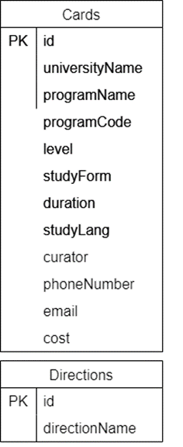

СТРУКТУРА ДАННЫХ

Slide 6
РЕЗУЛЬТАТЫ РАБОТЫ ПРОГРАММЫ

Slide 7
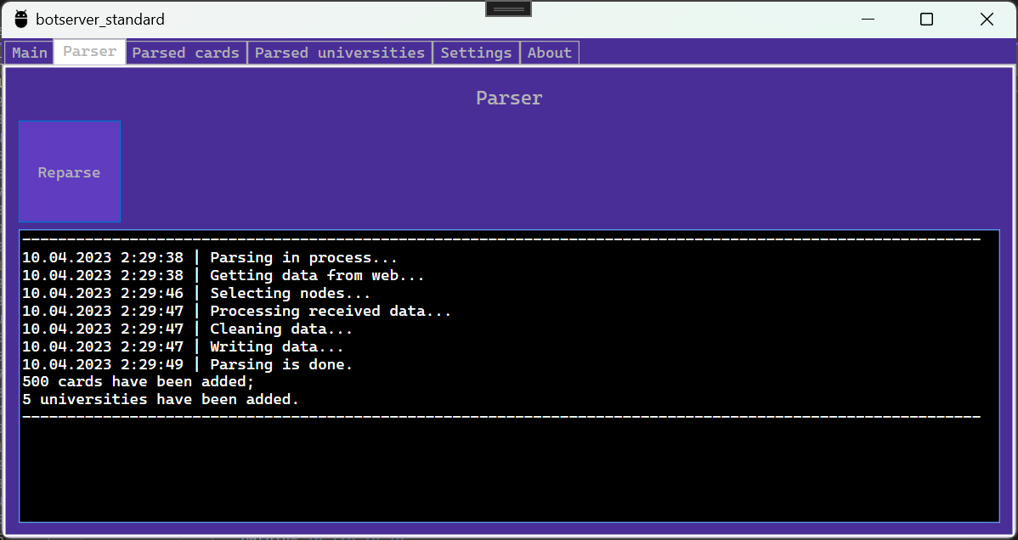
Вкладка “Parser”

Slide 8
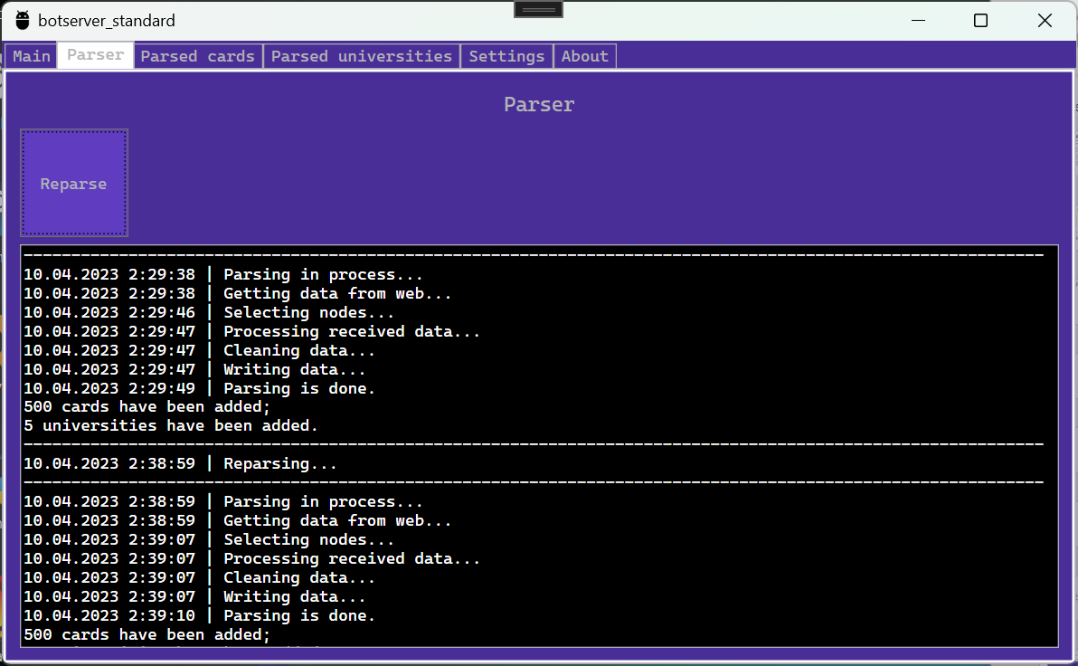
Демонстрация работы ручного запуска парсера

Slide 9
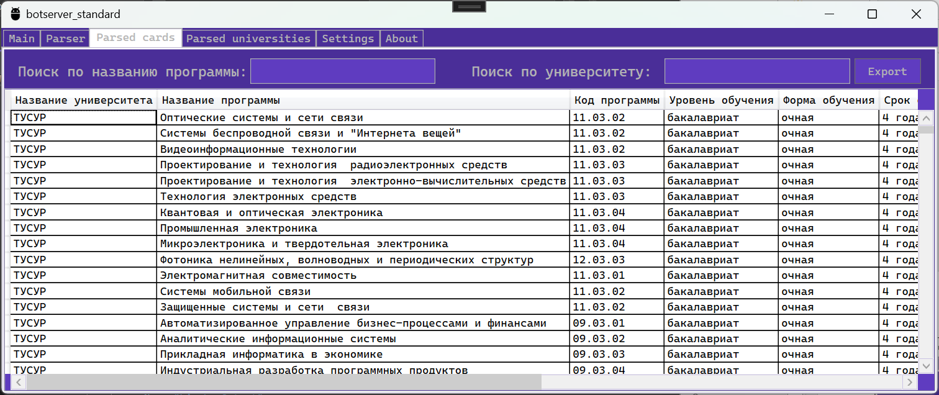
Вкладка “Parsed cards”

Slide 10
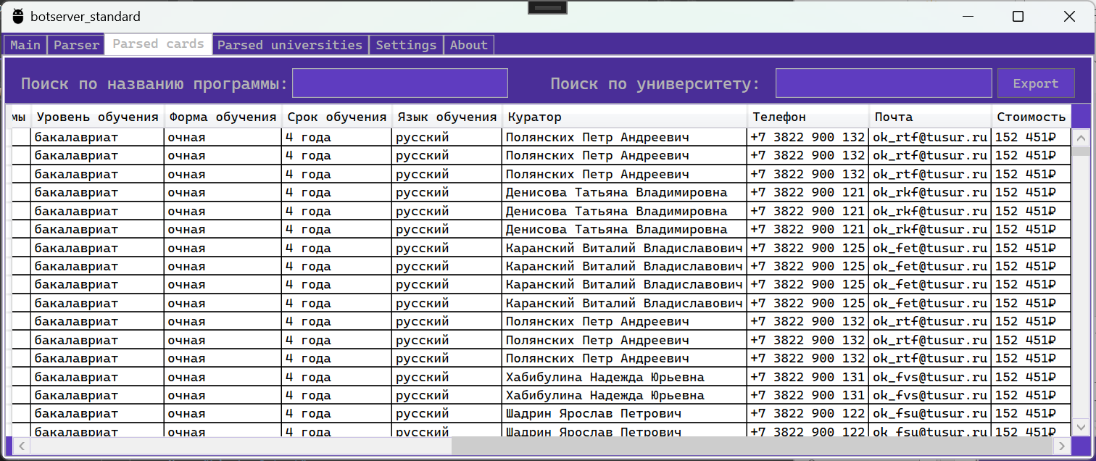

Slide 11
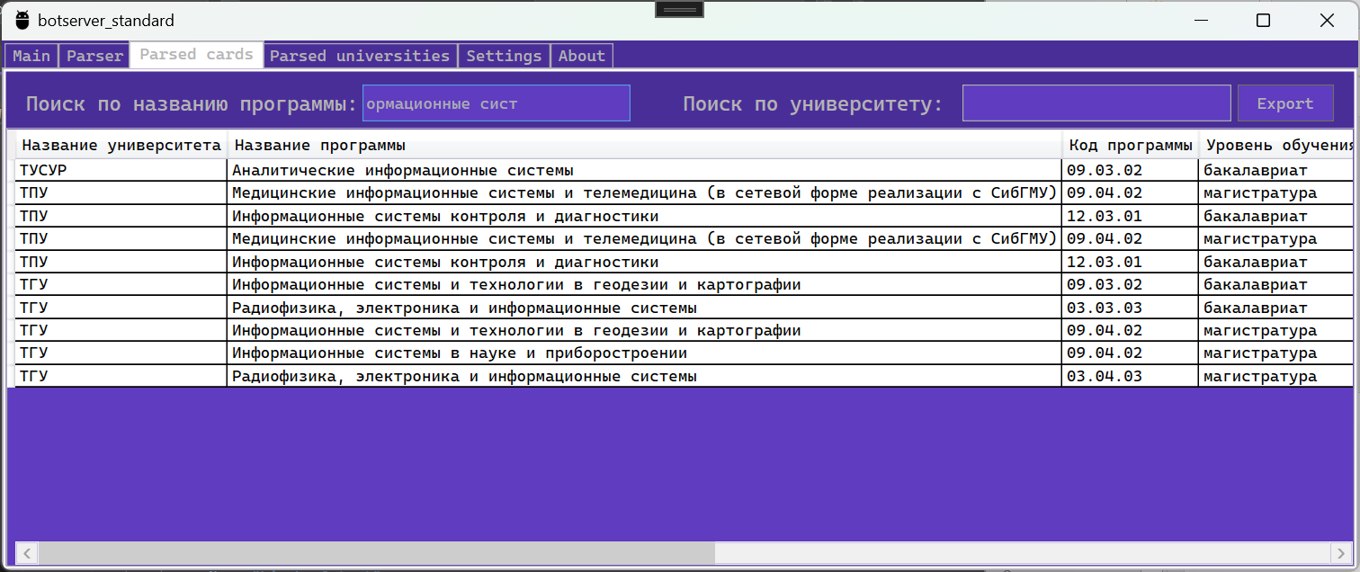
Демонстрация работы поиска по названию программы

Slide 12
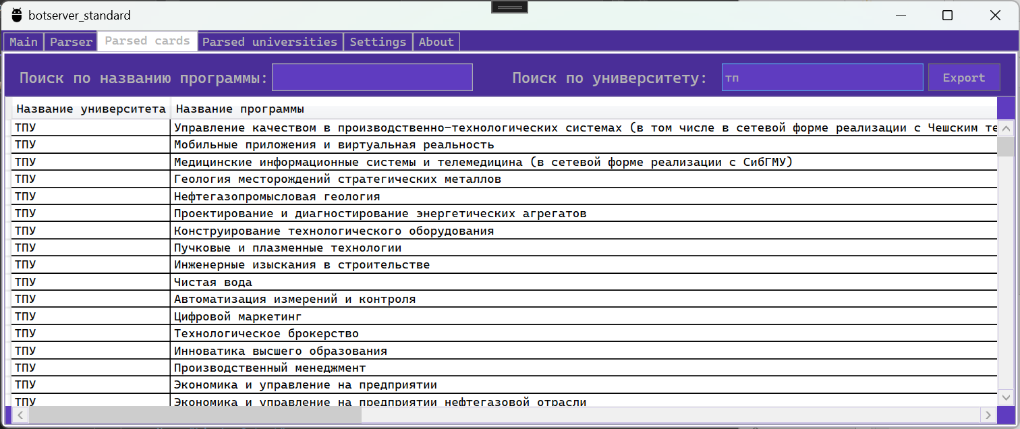
Демонстрация работы поиска по университету

Slide 13
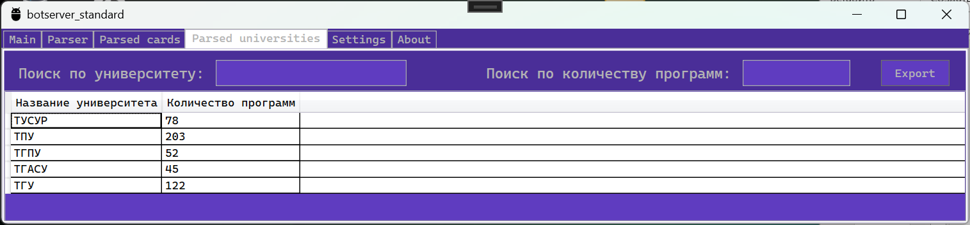
Вкладка “Parsed universities”

Slide 14
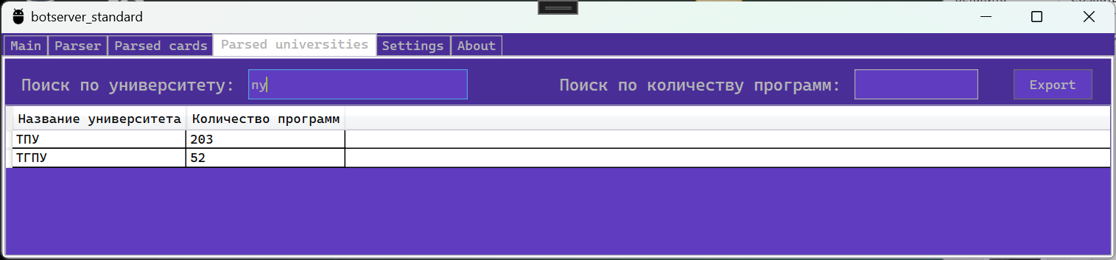
Демонстрация работы поиска по университету

Slide 15
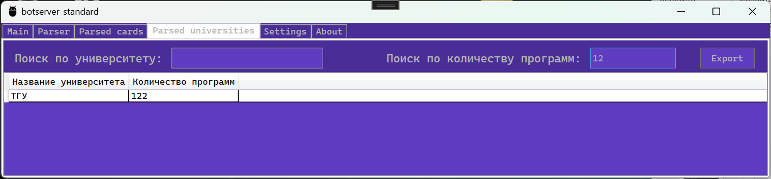
Демонстрация работы поиска по количеству программ

Slide 16
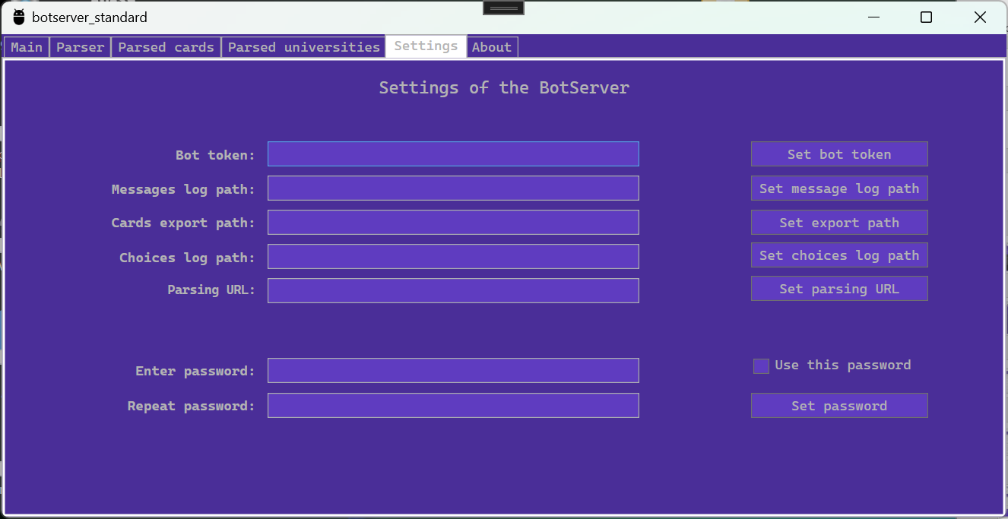
Вкладка “Settings”

Slide 17
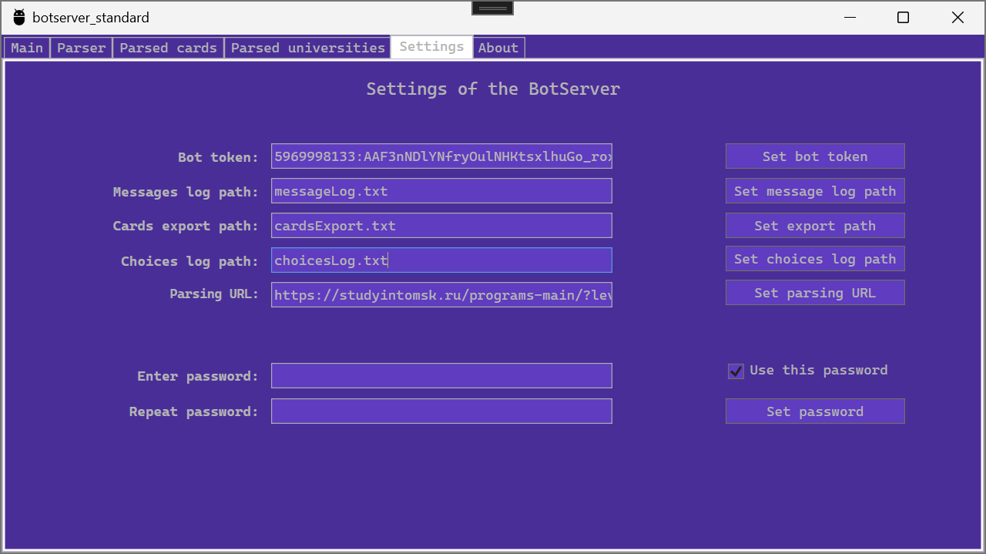
Демонстрация работы уведомлений

Slide 18
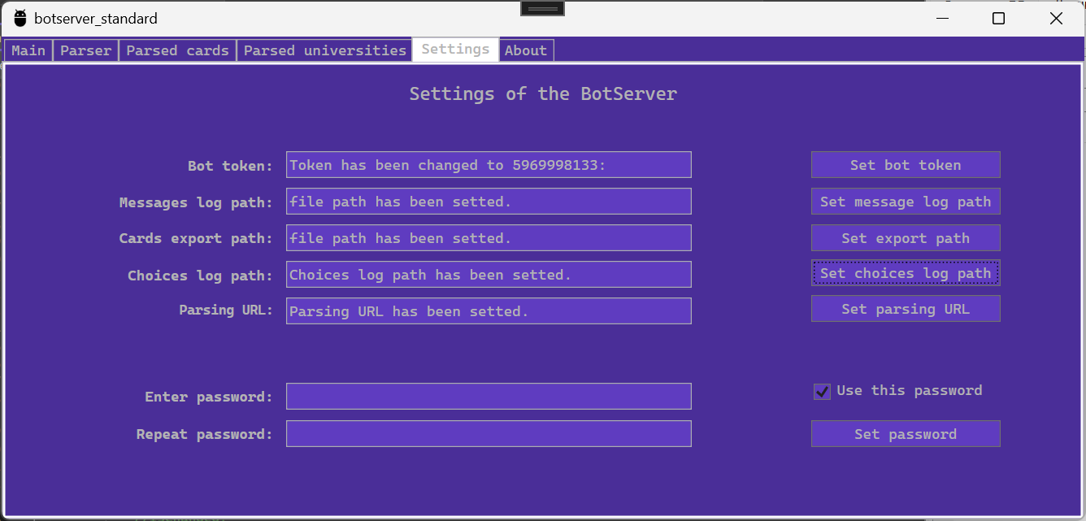

Slide 19
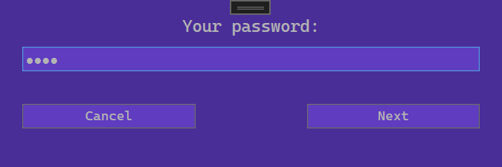
Окно входа по паролю

Slide 20
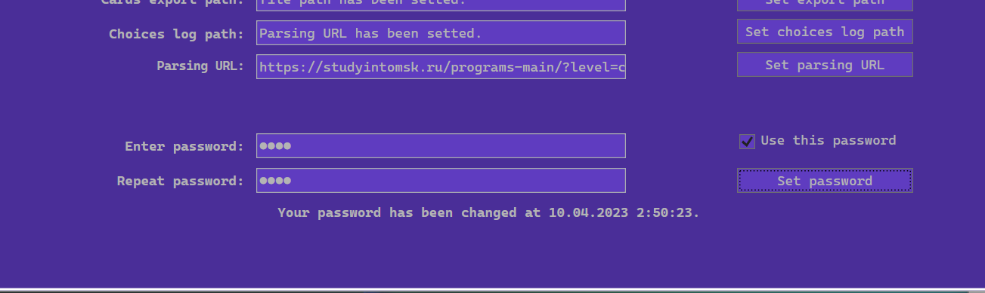
Демонстрация уведомления о смене пароля

Slide 21
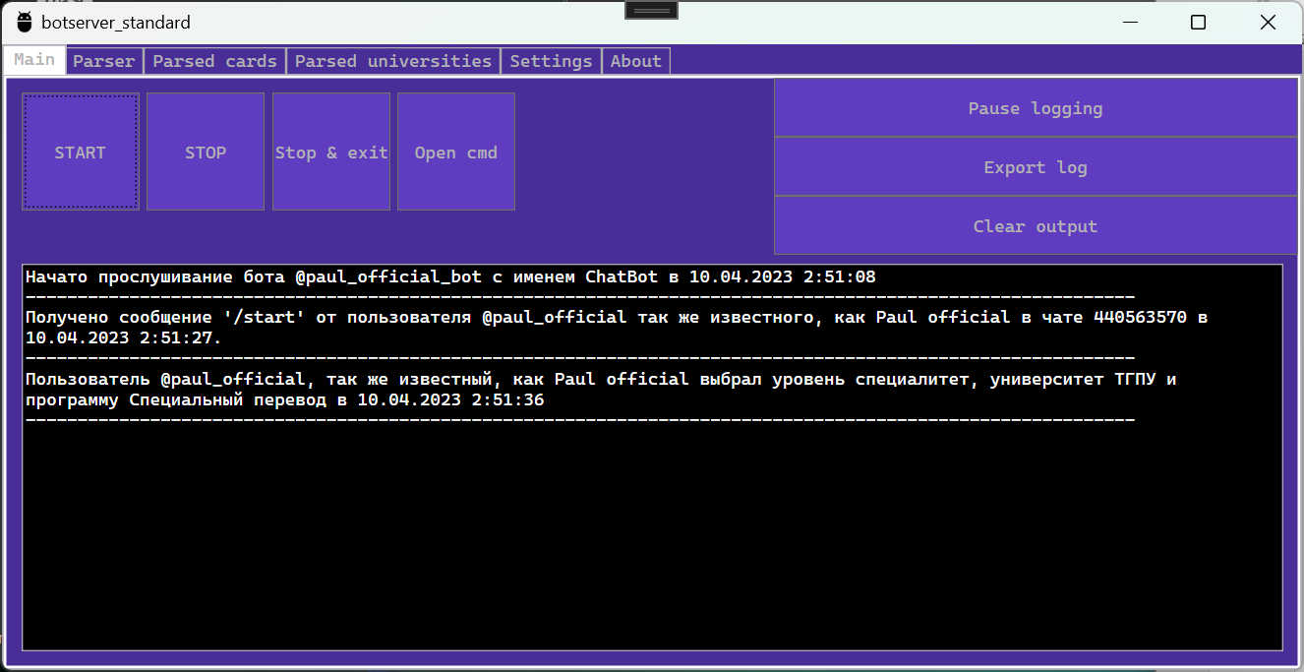
Демонстрация работы живого журнала бота

Slide 22
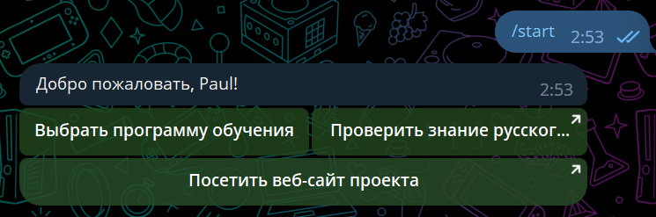
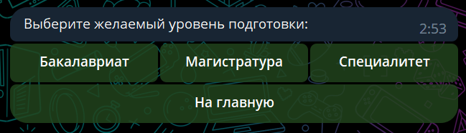
Демонстрация варианта диалога абитуриента с ботом

Slide 23
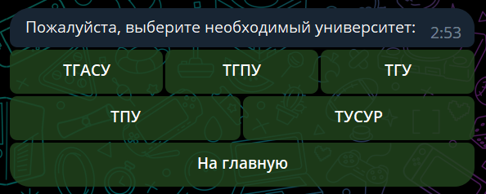
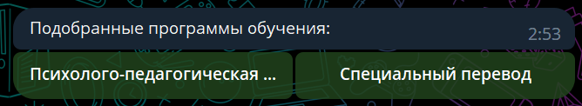

Slide 24
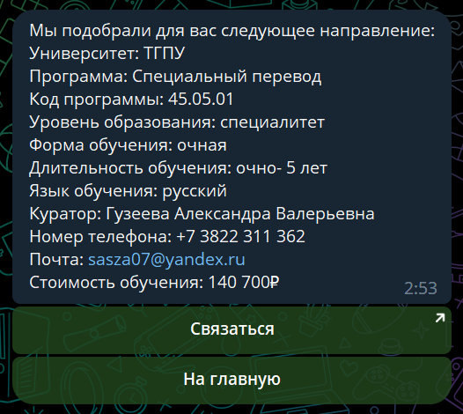

Slide 25
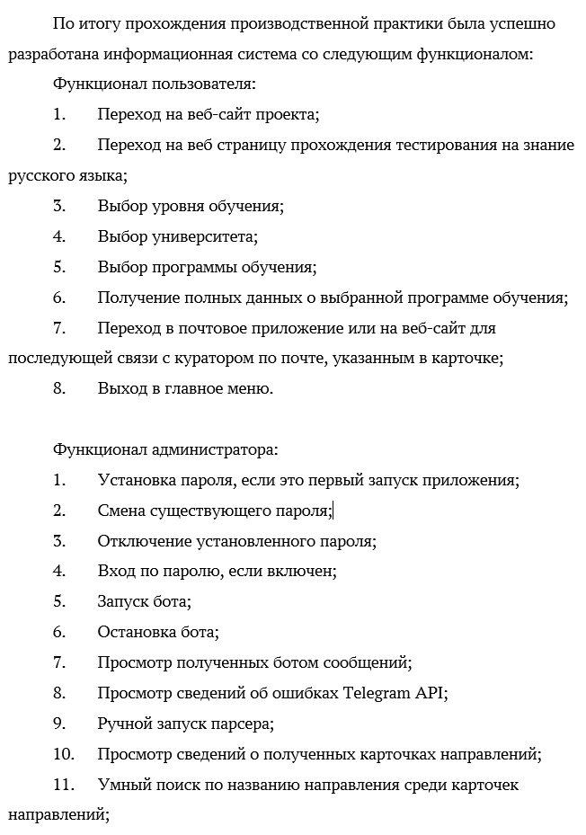
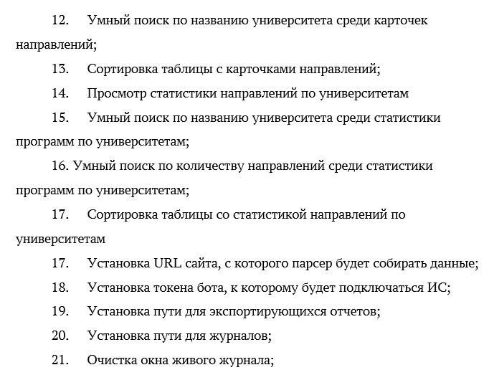
ЗАКЛЮЧЕНИЕ

Slide 26
СПАСИБО ЗА ВНИМАНИЕ!

